Slide 1
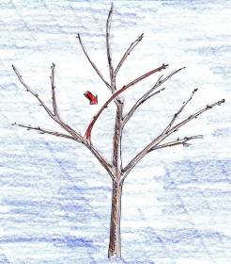

Referentin
Kerstin Michel
Gartenfachberaterin
GV Zur Sonnenseite e. V.
Obstbaumschnitt
in Theorie und
Praxis
Winterschnitt
11.03.2023
Gartenverein
Im Weidkamp e. V.

Slide 2
Themenübersicht
Warum und wann Obstbäume schneiden
Aufbau Obstbaum
Unterlagen
Pflanzung Obstbaum
Schnittarten
Wuchsgesetze
Schnitttechnik
Werkzeuge für den Obstbaumschnitt
Schnittzeitpunkt-Empfehlung

Slide 3
Warum und wann Obstbäume schneiden?
Aufbau eines stabilen Traggerüstes
früherer Ertragsbeginn (bei sachgemäßem Schnitt)
höhere Fruchtqualität durch bessere Belichtung
Schnittmaßnahmen und Ernte werden erleichtert
Langlebigere, leistungsfähigere Bäume
Ernteschwankungen werden gemildert
Schnittzeit Winter: in der Vegetationsruhe ca. November bis März (Kern-, Stein- und Beerenobst)
Sommer: Kirschen (nach der zur Ernte), Jungbäume, Spaliere, Spindel
Vorteile Sommerschnitt:
Blütenknospenförderung, bessere Wundheilung, Wachstumsbremse

Slide 4
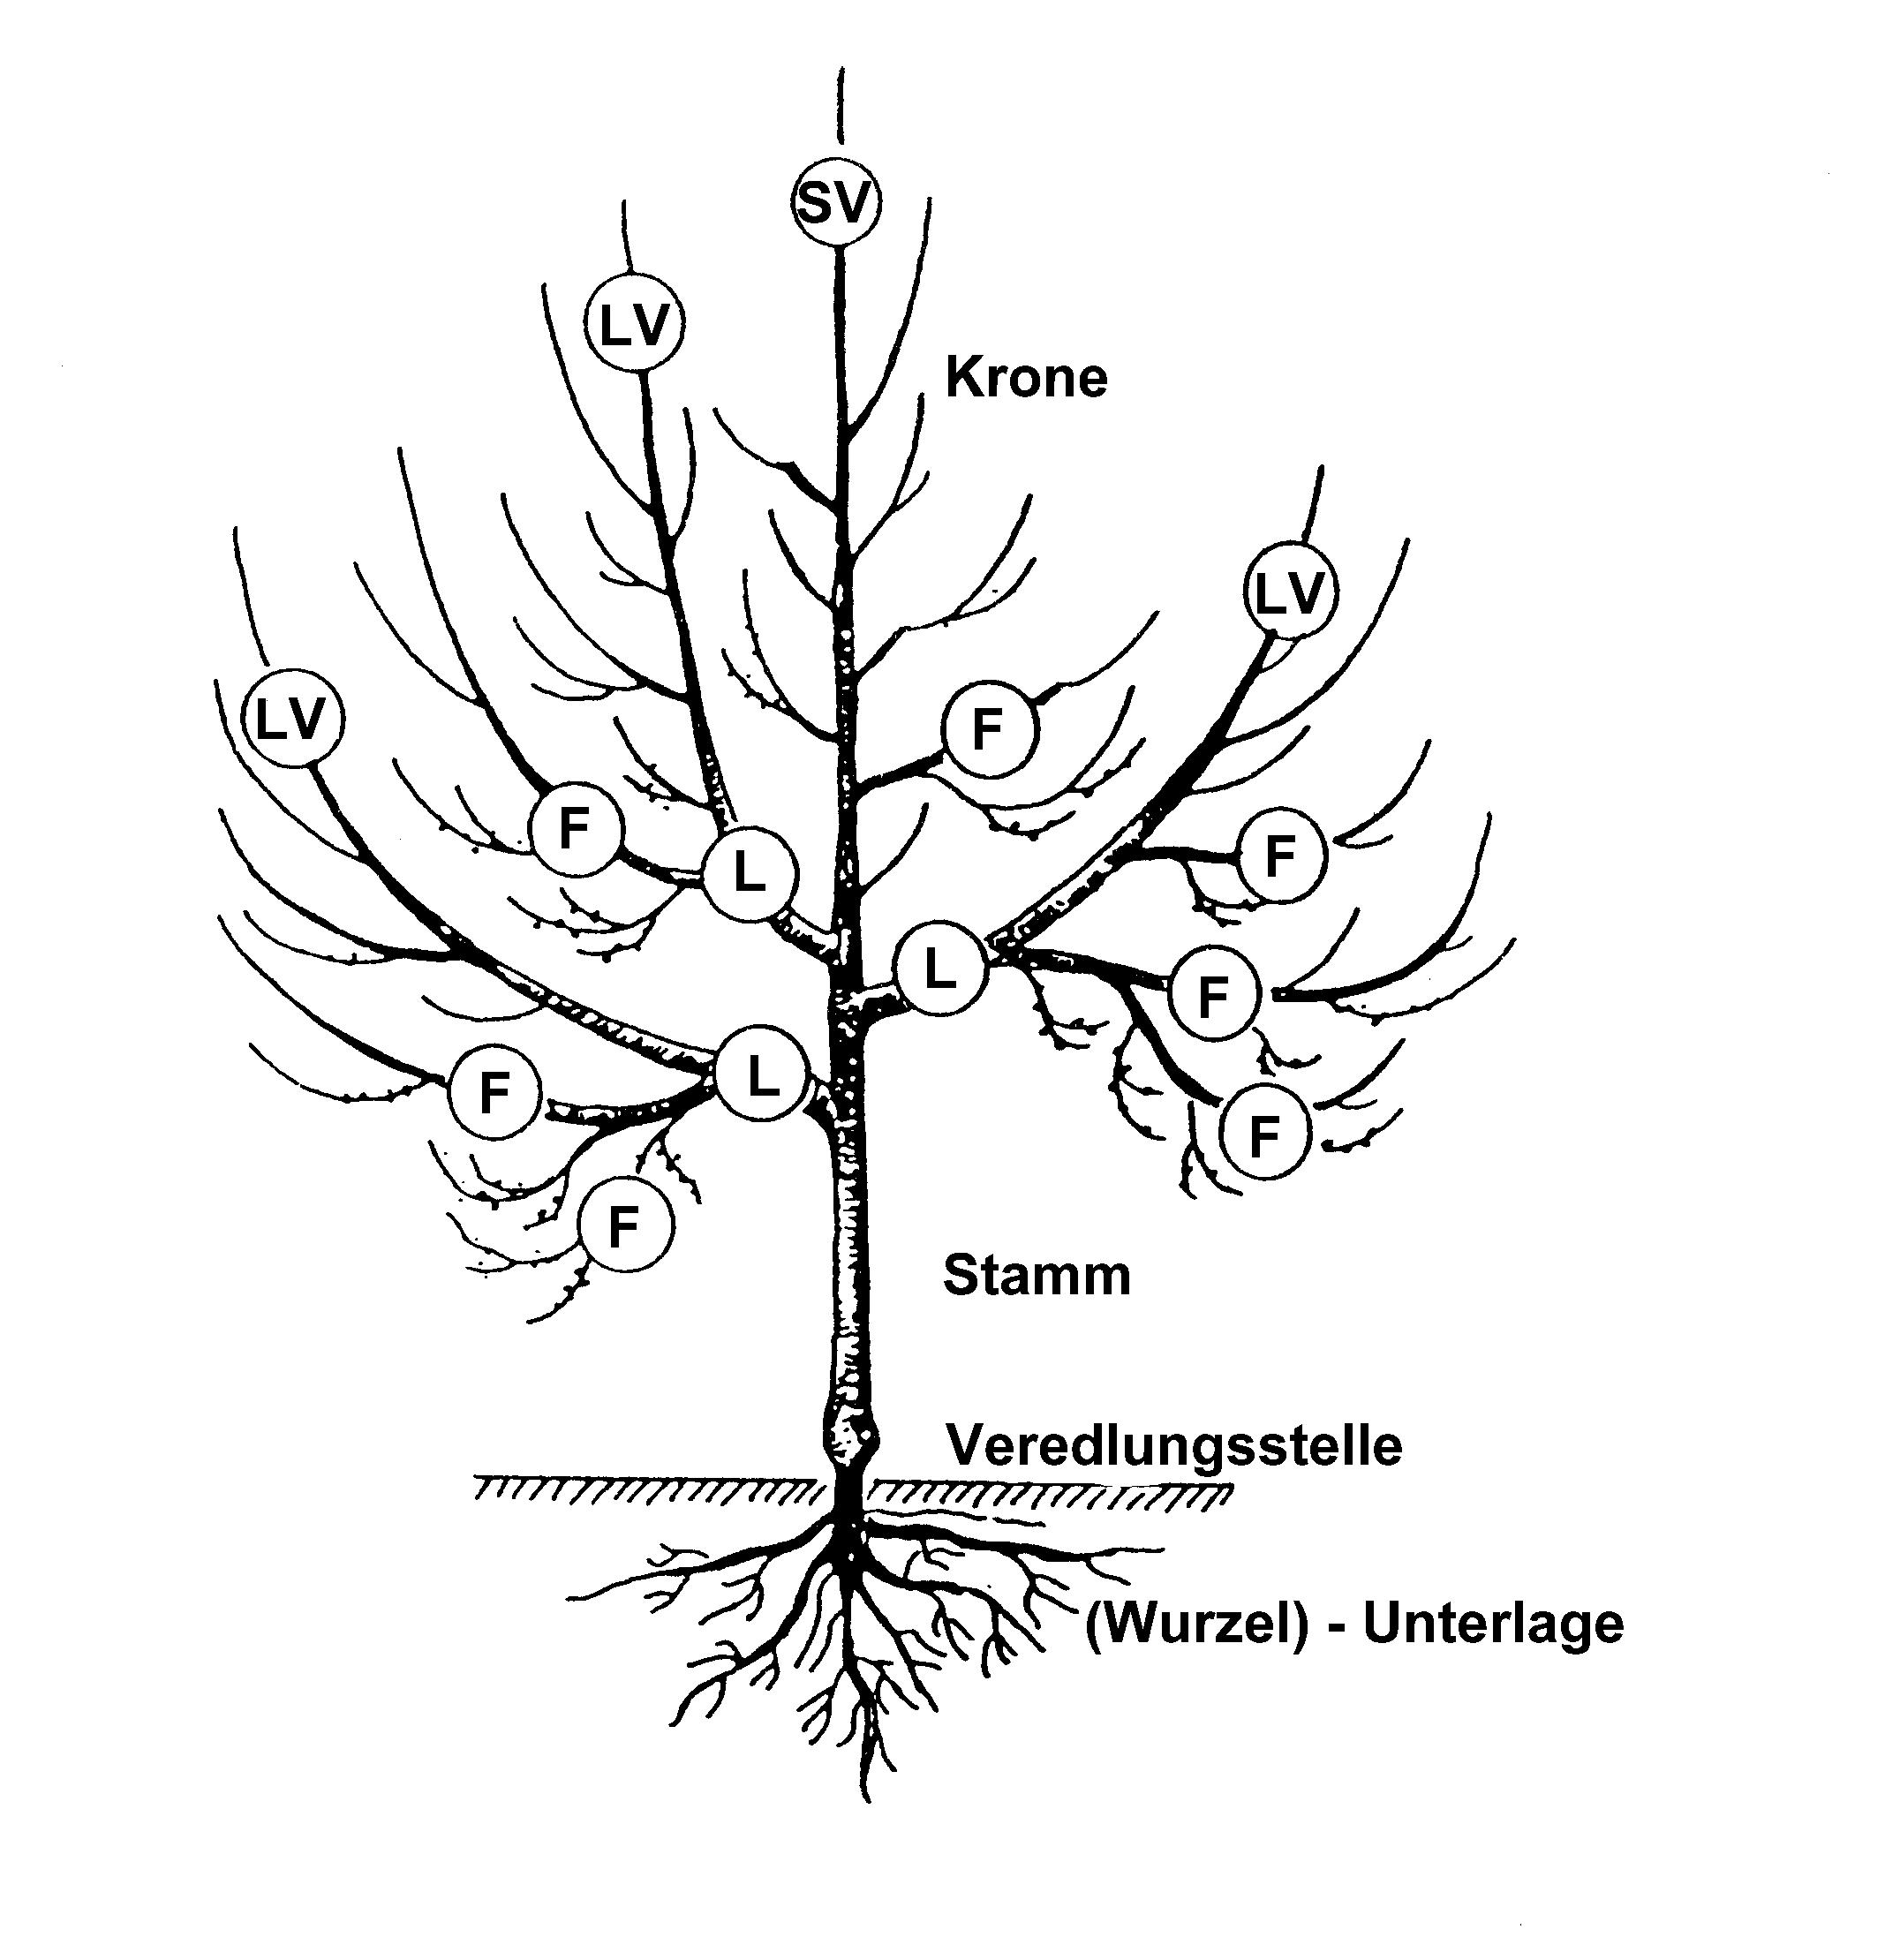
Aufbau Obstbaum
Krone / Edelsorte
wichtig: Eigenschaften der Sorte
z.B. Resistenz gegen Krankheiten,
Lagerfähigkeit, Ertrag, Geschmack, Allergie-Verträglichkeit, etc.
SV = Stammverlängerung
L = Leitäste (3-4). Die Leitäste bilden mit der Stammverlängerung das Kronengerüst
LV = Leitastverlängerung
F = Fruchtäste – tragen das Fruchtholz
Stammbilder
=> steuert die Höhe des Baumes
(Hoch-, Mittel- oder Halbstamm,
Stammbusch, etc.)
Unterlage (Wurzel)
=> steuert die Wüchsigkeit, stark oder
schwach wüchsig

Slide 5
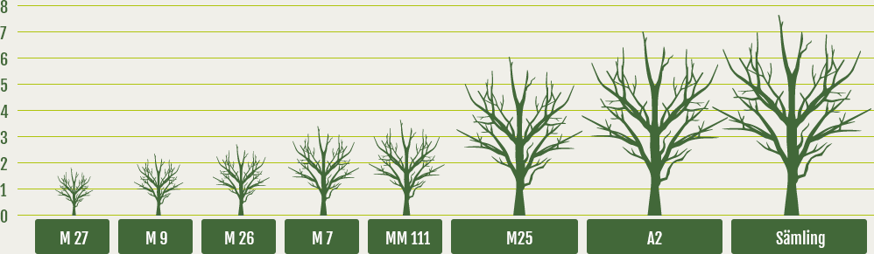
Unterlagen

Slide 6
Pflanzung Obstbaum
Pflanzzeit:
Oktober bis April bei frostfreiem Boden. Herbstpflanzung bringt bessere Anwachsergebnisse. Frostempfindliche Obstarten im Frühjahr pflanzen (Tafelbirne)
Pflanzloch:
Durchmesser ca. 1,5 x Wurzeldurchmesser tief ausheben, Untergrund nochmals auflockern. Den ausgehobenen Boden nach Schichten getrennt lagern (Unter- und Oberboden) und später genauso wieder einfüllen. Ggf. Bodenverbesserung durchführen.
Pflanzerde:
Dem Oberboden 5 - 10 I Kompost als Vorratsdüngung beimischen. Niemals in das Pflanzloch den Kompost oder Mist unverdünnt geben. Kompost kann auch nach dem Pflanzen nur zum Abdecken der Baumscheibe verwendet werden.

Slide 7
Pflanzung Obstbaum
Wurzelschnitt:
Beschädigte und trockene Wurzeln frisch anschneiden, alle Fein- und Faserwurzeln belassen.
Baumpfahl:
Vor dem Pflanzen einschlagen, er darf nicht in die Krone hineinreichen, Abstand vom Stamm 5 - 8 cm. Anbinden mit Kunststoffband o. ä. mit 8er-Schlaufe. Schnur am Pfahl sichern.
Wühlmauskorb:
Vor der Pflanzung das Pflanzloch mit einem ca. 1 m² großen Stück (un-verzinktem Maschendraht (16 mm, nicht kunststoffummantelt) auskleiden. Den Baum in den Drahtkorb einpflanzen und dann die Ecken zum Stamm umlegen, so dass ein geschlossener Korb entsteht.

Slide 8
Pflanzung Obstbaum
Pflanzung:
Den Baum nicht tiefer pflanzen als er in der Baumschule gestanden ist. Die Veredelungsstelle muss sich über dem Boden befinden. Kräftiges Angießen sorgt für guten Bodenschluss um die Wurzeln und fördert das Anwachsen.
Baumscheibe:
Um den Stamm muss mindestens eine Fläche von 1 m² von Grasbewuchs offengehalten werden. Bei Hoch- und Halbstämmen 4 - 6 Jahre lang, bei Busch und Spindel immer notwendig. Abdecken mit dünnen Schichten von Grasschnitt oder Rohkompost möglich.
Stammschutz:
Drahthose oder Kunststoffspiralen gegen Wildverbiß 0,8 - 1 m hoch um den Stamm anbringen. Im Außenbereich unbedingt erforderlich.

Slide 9
Schnitt-Arten
Pflanzschnitt
Erziehungsschnitt
Erhaltungsschnitt
Verjüngungsschnitt

Slide 10
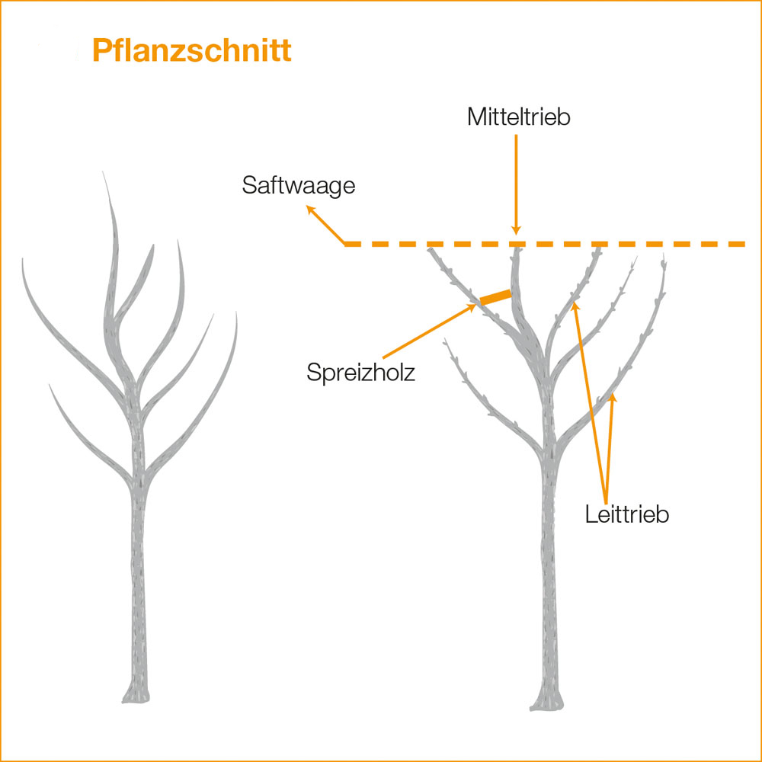
Schnitt-Arten
Pflanzschnitt
Mit der Baumpflanzung wird bei jungen Obstbäumen ein Pflanzschnitt durchgeführt. Dieser ist zum einen wichtig für die spätere Kronenform des Baumes. Zum anderen dient der Pflanzschnitt der Wiederherstellung eines Gleichgewichts zwischen dem durch Rodung gekürzten Wurzelkörper und der Laubkrone.

Slide 11
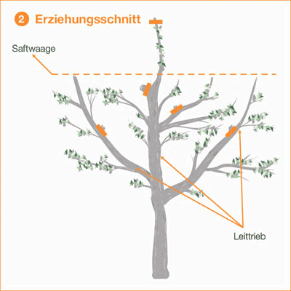
Schnitt-Arten
Erziehungsschnitt
In den ersten Jahren nach der Pflanzung sollte ein regelmäßiger Erziehungsschnitt ausgeführt werden, bis sich eine gute Krone entwickelt hat.

Slide 12
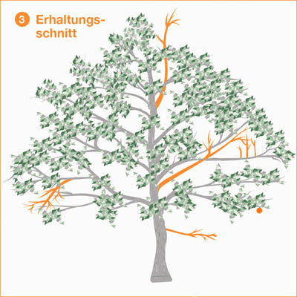
Schnitt-Arten
Erhaltungsschnitt
Ab dem Zeitpunkt, ab dem der Obstbaum regelmäßig Früchte trägt und eine gleichmäßige Krone entwickelt hat, ist die Erziehung abgeschlossen. Jetzt gilt es, seine Ertragskraft zu erhalten. Hierzu wird moderater geschnitten.

Slide 13
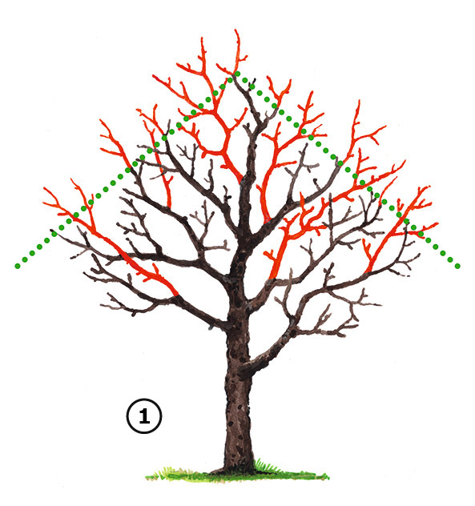
Schnitt-Arten
Verjüngungsschnitt
Der Verjüngungsschnitt ist bei alten Bäumen, die kaum noch neuen Austrieb zeigen und mit Größe und Qualität ihrer Früchte nicht mehr überzeugen, sinnvoll. Ziel der Arbeit ist es, den Baum durch einen kräftigen Rückschnitt zu neuem Triebwachstum anzuregen.

Slide 14
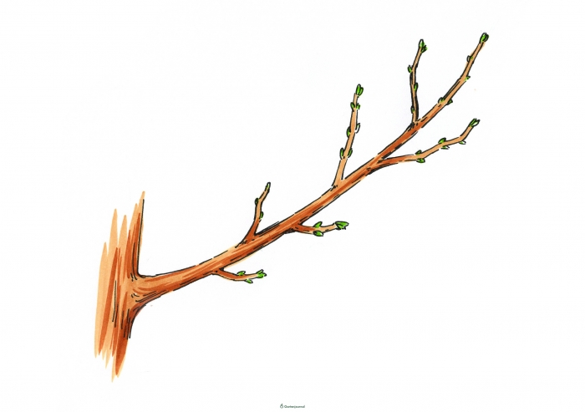
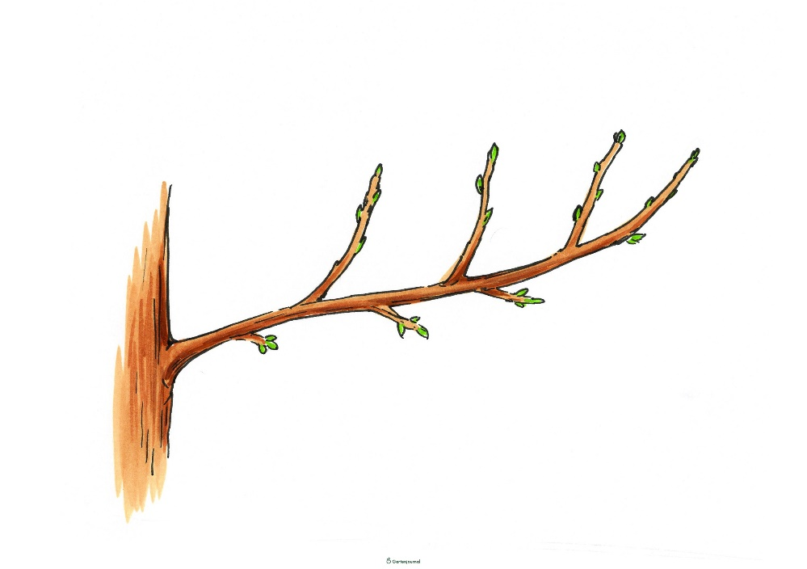
Wuchsgesetze
Spitzenförderung
Oberseitenförderung
7
Notes:
.

Slide 15
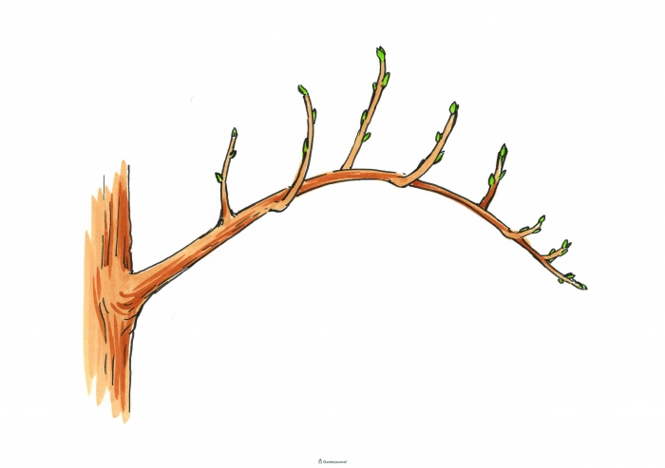
Wuchsgesetze
Scheitelpunktförderung
Schnittgesetze
• Starker Rückschnitt – starker Austrieb
• Schwacher Rückschnitt – schwacher Austrieb
• ungleicher Rückschnitt – ungleichmäßiger Austrieb
7

Slide 16
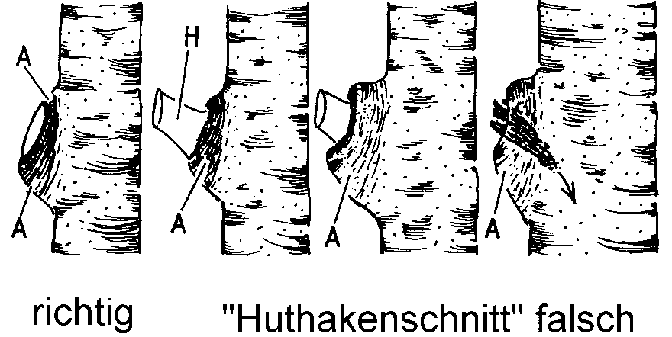
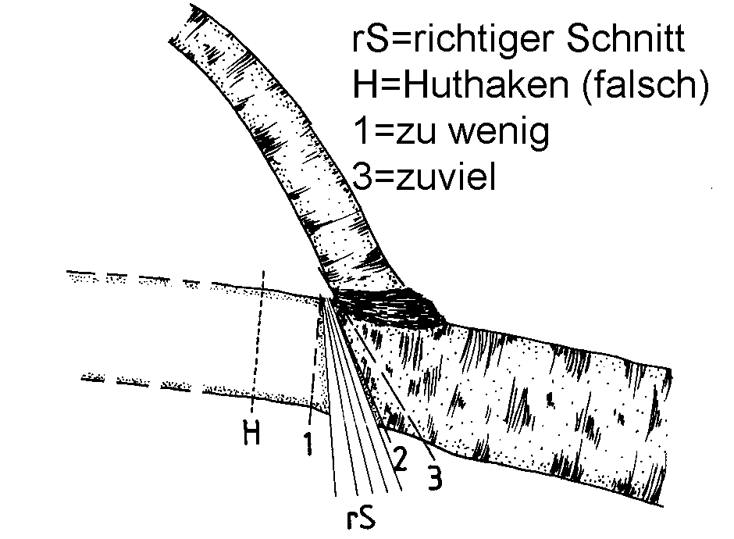
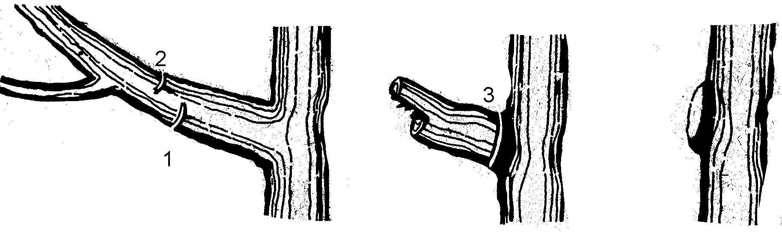
Schnitt-Technik
Keine Zapfen (Huthaken) stehen lassen
Auf Astring schneiden
Äste ableiten, keine Stummel
„Holz ernährt Laub – Laub ernährt Holz“
Einkürzen starker Äste
Erst Entlastungsschnitt!

Slide 17
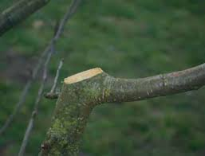
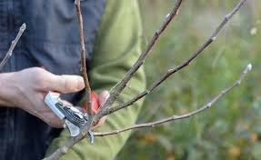
Schnitt-Technik
Ableiten
Den Wuchs durch ableiten auf kleinere Äste, Fruchtspieße oder Knospen lenken!
Nicht alle Äste anschneiden, besser einzelne Äste komplett entnehmen und auf ausgewählte Äste ableiten.

Slide 18
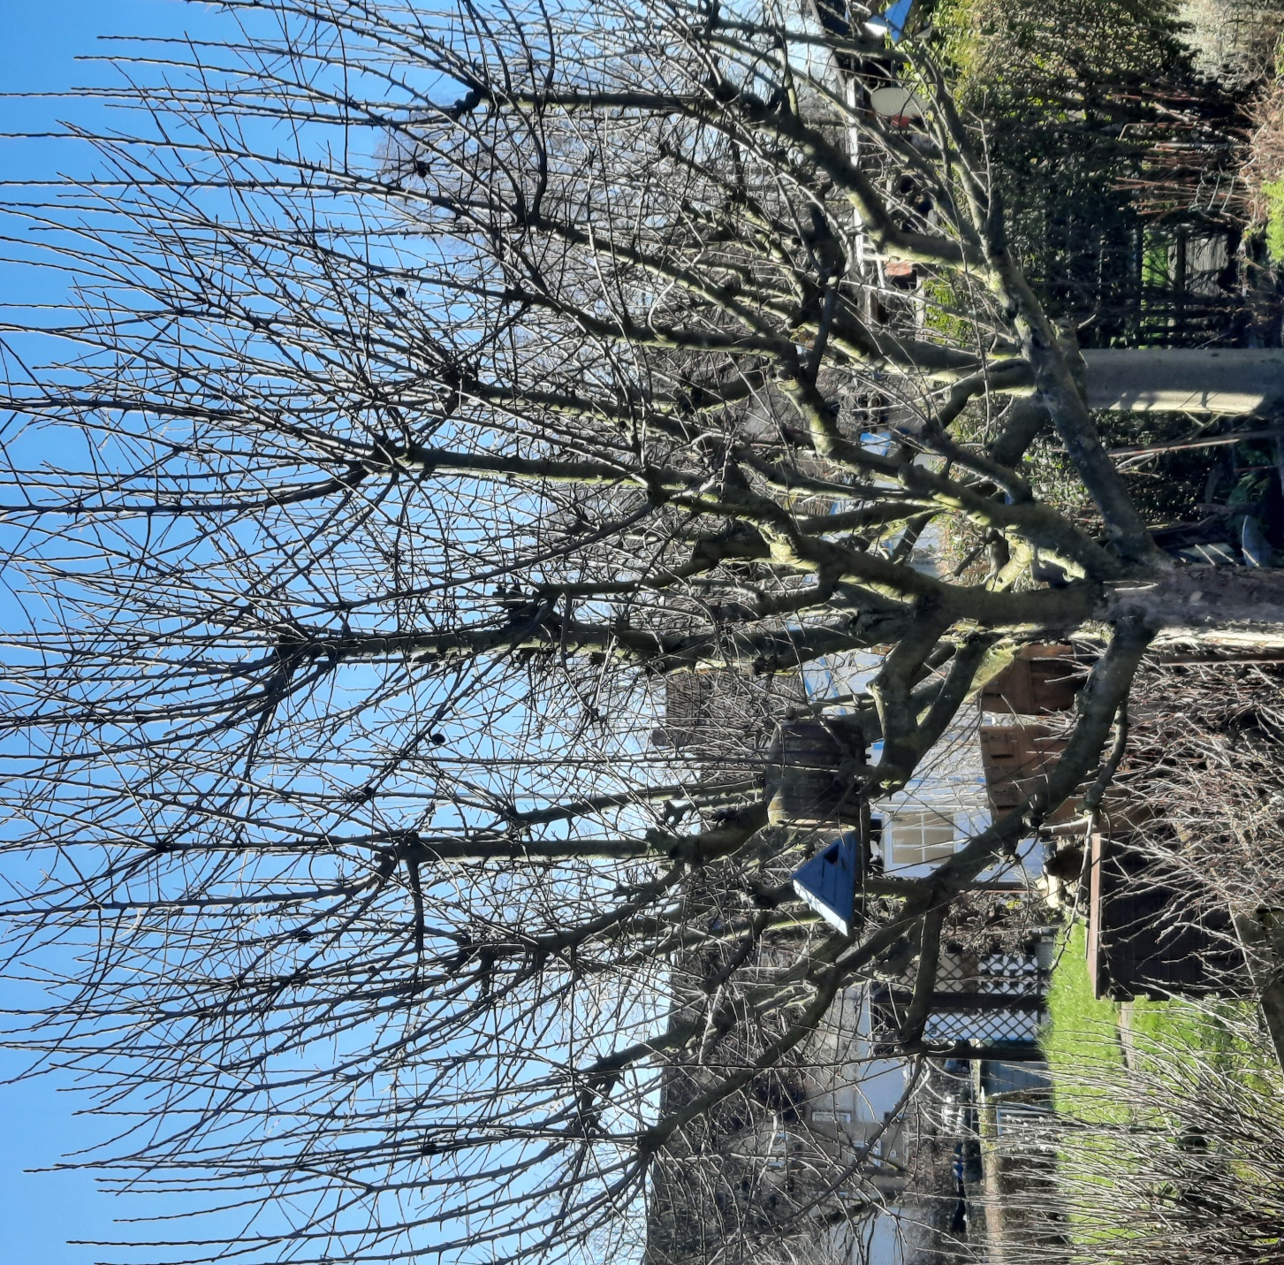
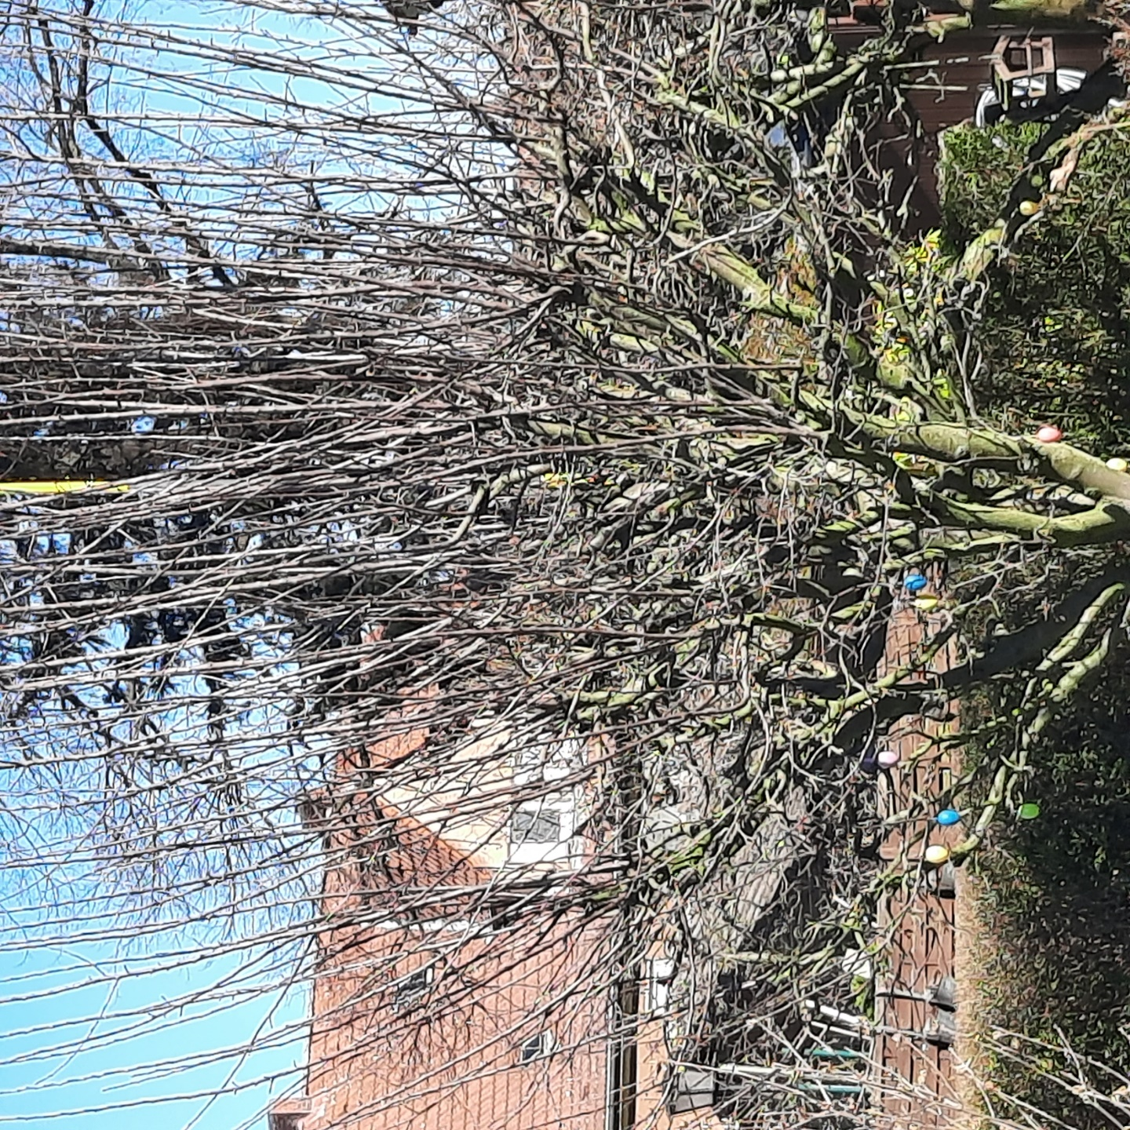

Slide 19
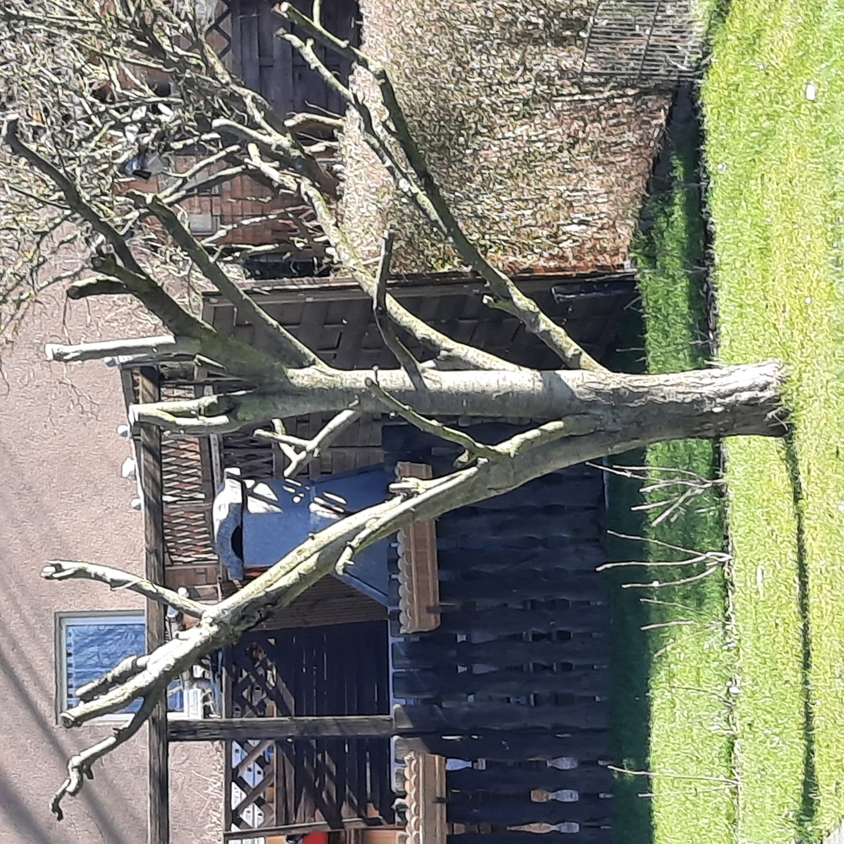
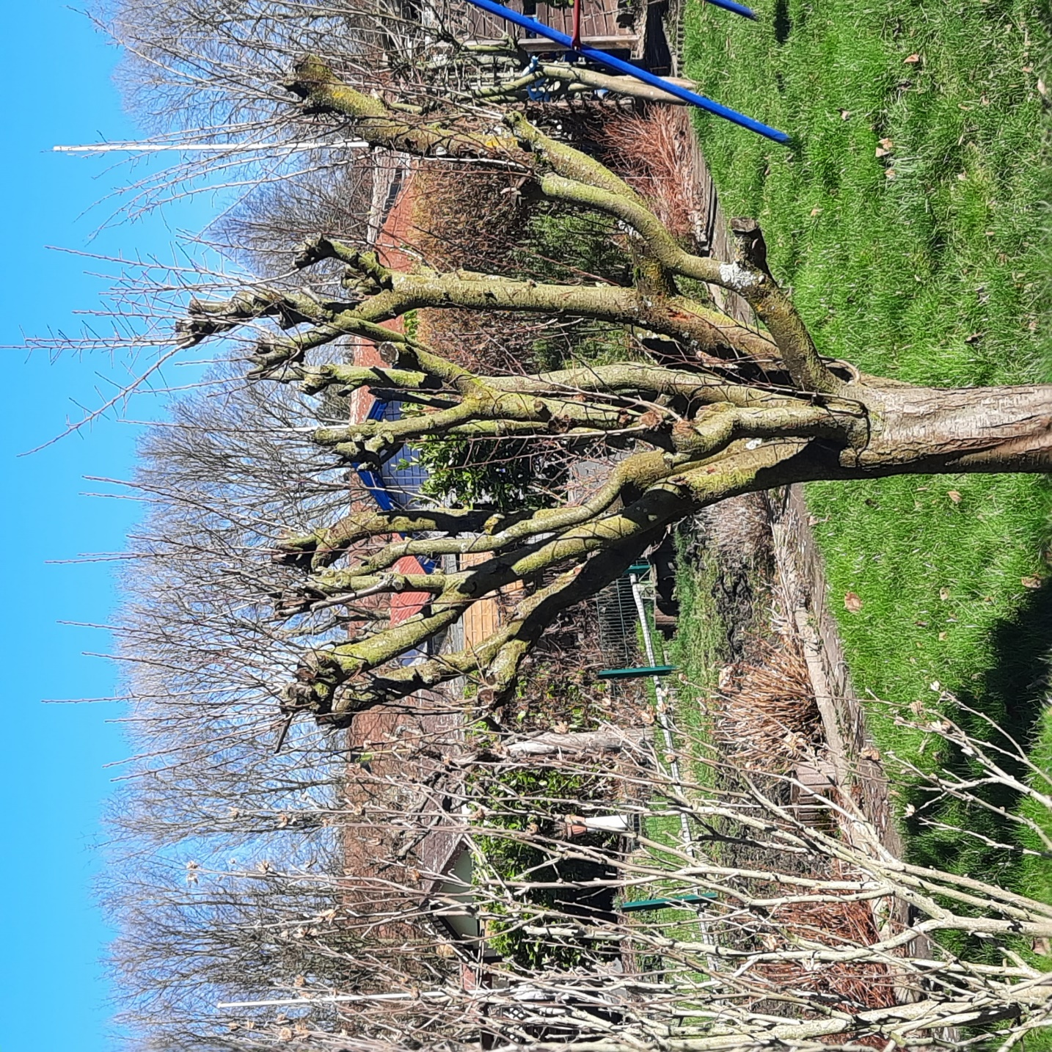

Slide 20




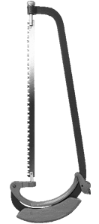


Werkzeuge für den Obstbaumschnitt
Gartenschere
Zweige bis ca. 1,5 cm Ø
Astschere
dickere Zweige, Beerensträucher, Zierge-
hölz
Bügelsäge
Äste – das Sägeblatt muss verstellbar sein!
Gartenschere
Stichsäge
Zum Sägen an schwer zugänglichen Stel-
len.
Stichsäge
Hippe
Zum Ausschneiden von Krebswunden, Ent-
fernen von dünnen Zweigen
Bürste
Zum Entfernen von Moos, Flechten, Eiabla-
gen von Schädlingen
Gartenhippe
Weiteres Material:
Pinsel, Spachtel, Wundverschlußmittel,
Bindematerial (Sisal, Rebenbindegarn, Ko-
kosstrick)
Astschere
Drahtbürste
verstellbare
Bügelsäge

Slide 21
Wann kann geschnitten werden – eine Empfehlung
Kernobst | Apfel, Birne, Pflaume | Nov. bis April | Juli/August
Steinobst | Kirsche | nach der Ernte
Pfirsich |  | starker Rückschnitt Sept./Oktober | während der Blüte
Aprikose |  | Trockene Äste immer | August
Quitte |  | wenig schneiden, wenn erforderlich im Herbst
Kiwi |  | März | und bei Bedarf
Wein |  | Frühjahr bis 28.02. | Juni/Juli
Beerenobst |  | während/nach der Ernte | Februar/März
Himbeeren | Sommerhimbeeren | nur abgetragene Ruten
 | Herbsthimbeeren | nach der Ernte
Brombeeren |  | Februar bis März

